Slide 1
编译原理与技术
－－文法和分析
《编译原理与技术》讲义

Slide 2
文法和分析
形式语言中若干基本概念
    语言
    文法（上下文无关文法）
    分析树与二义性
形式语言分类
    乔姆斯基分类
《编译原理与技术》讲义

Slide 3
若干基本概念
语言
    语言L＝{ s | s 是∑上任一字符串}，
    s称为语言L的一个句子。
    字母表∑－符号/字符的非空有限集合
      e.g. 二进制数的∑＝{0,1}，而十进制数的∑＝{0,1,…,9}
      ∑*－表示∑上所有字符串的集合；L⊆∑*
    字符串－ ∑上若干字符组成的有穷序列
《编译原理与技术》讲义

Slide 4
若干基本概念
语言
    字符串
      e.g. ∑＝{0,1}上的0，1串（二进制数）如0111，10101；∑＝{a,b}上的 a, b, aa , abab, …
      空串－ε， ε∈ ∑*，
      串长－|s|＝{s中所含字符的个数}，| ε|=0
      串的连接运算－任意串x，y，一般地，xy≠yx， xε= εx
      串的前缀－ 任意串x，从其第一个字符（最左字符）起的字符序列是其前缀。ε亦是。
      e.g. x = abc, 则ε，a，ab，abc均是x的前缀
《编译原理与技术》讲义

Slide 5
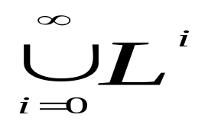
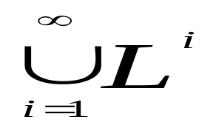
若干基本概念
语言的运算
描述 运算 | 语言L和语言M
连接（积） | LM={ xy| x∈L 且 y∈M }
合并（和） | L∪M={x| x∈L 或 x∈M }
闭包 | L*=L⁰∪L¹∪L²∪…=
正闭包 | L⁺=L¹∪L²∪L³∪…=
《编译原理与技术》讲义

Slide 6
若干基本概念
语言
e.g. L={a,b,…,z}, D={0,1,…,9}, B={ _ }
L∪D = {…}
LD={…}
L*={…}
L(L∪D)*={…} (L∪ B)(L∪D∪B)*={…}
D⁺={}
《编译原理与技术》讲义

Slide 7
若干基本概念
文法
文法G＝（V_{T},V_{N},S,P）定义为一个四元组，其中：
V_{T}－终结符号集合；
V_{N}－非终结符号集合，V_{T}∩V_{N}=∅ ；
S－文法开始符号，S∈V_{N} ；
P－文法产生式集合，每一产生式形如α→β，
其中α，β ∈ （V_{T}∪V_{N} )*，α至少含有一个非
终结符， α 称为相应产生式的左部，β则
为产生式的右部。
《编译原理与技术》讲义

Slide 8
若干基本概念
文法是描述语言的语法结构的形式规则，其中，终结符号（集合）表示组成语言的基本成份，如标识符、常数，算符等；非终结符号（集合）代表语法实体（范畴），如算术表达式、条件语句、过程等；而开始符号作为一特殊的非终结符号则代表着语言中“最大”的语法实体－语言的目标（也称为“句子”），如“程序”。产生式看作定义语法实体的一种书写规则，通过它，可以了解较“大”的语法实体如何由较“小”的语法实体（非终结符号）和/或语言基本成份（终结符号）来构成的。
《编译原理与技术》讲义

Slide 9
若干基本概念
上下文无关文法（context-free grammar）
同样定义为四元组（V_{T},V_{N},S,P），P中的产生式
形式为：
A→α，α∈ （V_{T}∪V_{N} )*，而A ∈V_{N}；
开始符号S须在产生式的左部出现至少一次。
《编译原理与技术》讲义

Slide 10
若干基本概念
e.g.1 算术表达式（含＋，*运算）
递归定义如下：
1）变量是一个算术表达式；
2）若E₁和E₂是算术表达式，则
E₁ + E₂, E₁ * E₂和（E₁）也
是算术表达式。
《编译原理与技术》讲义

Slide 11
若干基本概念
文法
e.g.1 文法G1=({i,+,*,(,)},{E},E,P)，其中产生式集合（左递归形式）
P: E→E+E
E→E*E
E→(E)
E→i
《编译原理与技术》讲义

Slide 12
若干基本概念
文法
e.g. 1文法G1=({i,+,*,(,)},{E},E,P)，其中产生式集合
P: E→E+E P: E→E+E
E→E*E | E*E
E→(E) | (E)
E→ i | i
相同左部的产生式
《编译原理与技术》讲义

Slide 13
若干基本概念
文法
e.g.2 文法G2=({i,+,*,(,)},{E,T,F},E,P)，P：
E→E + T
| T
T→T * F
| F
F→( E )
| i
《编译原理与技术》讲义

Slide 14
若干基本概念
文法G1，P:
E→E+E
| E*E
| (E)
| i
文法G2，P：
E→E + T
| T
T→T * F
| F
F→( E )
| i
文法G1和G2描述了相同的语言－
算术表达式
《编译原理与技术》讲义

Slide 15
文法G1和G2虽然都刻画了算术表达式的组成，但区别何在了？
算符+和*的运算优先级和结合性如何体现？
  先乘除后加减，同级先出现先运算！括号最优先
  文法G1中递归形式的产生式仅仅描述较大的表达式可以由两个较小的表达式通过算符+或*连接而成！显然，不能体现算符+和*的上述特点。如：
  a + b * c，可以看作a与b通过+连接组成表达式E1，而E1再与c通过*连接组成最终的表达式！同样，
  a + b * c，还可以看作b与c通过*连接组成表达式E2，而E2再与a通过+连接组成最终的表达式！
《编译原理与技术》讲义

Slide 16
算符+和*的运算优先级和结合性如何体现？
  文法G2则完美体现算符的上述特点。Why?
  以含+和*为例，既然先*后+，则G2认为表达式E最终是这样组成的：由很多“项”-Term，通过+连接而成（优先级最低只能最后运算嘛🙂），或者就只含那么一个“项”：
T
+
T
+
T
…
+
T
E
T
《编译原理与技术》讲义

Slide 17
算符+和*的运算优先级和结合性如何体现？
  至于“项”-Term，G2认为是由多个“因子”-Factor通过*连接而成（至少体现了*优先于+🙂），或者就只含那么一个“因子”：
F
*
F
*
F
…
*
F
T
F
《编译原理与技术》讲义

Slide 18
算符+和*的运算优先级和结合性如何体现？
  “因子”-Factor，G2认为是比“项”更优先的对象：一个变量，一个常量，或者是带有括号的表达式：
  至此，算符优先级得到体现！那结合性呢？
(
E
)
F
id
《编译原理与技术》讲义

Slide 19
算符+和*的运算优先级和结合性如何体现？
  +为左结合算符，即同级算符先出现先运算。
  如何递归描述多个T相加了，同时兼顾左结合？
将最左的T看作E：E → T
T
+
T
+
T
…
+
T
E
T
《编译原理与技术》讲义

Slide 20
算符+和*的运算优先级和结合性如何体现？
  +为左结合算符，即先出现先运算。
  如何递归描述多个T相加了，同时兼顾左结合？
有了一个E，可与右边的+T组合为一个新E:
E → E + T
E
E
T
+
T
+
T
…
+
T
E
T
《编译原理与技术》讲义

Slide 21
设计表达式文法--
体现优先级与结合性
已知算符op₁,op₂,…,op_{n}优先级从低到高，则表达式E组成方式可以看作：
E :: e1 op₁ e1 … op₁ e1
| e1
e1 :: e2 op₂ e2 … op₂ e2
| e2
… …
《编译原理与技术》讲义

Slide 22
设计表达式文法--
体现优先级与结合性
e_{i} :: e_{j} op_{k} e_{j} … op_{k} e_{j}
| e_{j}
若op_{k}的为左结合算符
对应产生式：
e_{i} → e_{i} op₁ e_{j}
| e_{j}
若op_{k}的为右结合算符
对应产生式：
e_{i} → e_{j} op_{k} e_{i}
| e_{j}
《编译原理与技术》讲义

Slide 23
若干基本概念
文法产生的语言
e.g.3 i + i是算术表达式，那么文法G1是如何“描述”它的？文法G2呢？
《编译原理与技术》讲义

Slide 24
若干基本概念
文法产生的语言
e.g.3 G1的描述：
E ⇒ E + E ⇒ i + E ⇒ i + i
G2的描述：
E ⇒ E + T ⇒ T + T ⇒ F + T ⇒ i + T ⇒ i + F ⇒ i + i
《编译原理与技术》讲义

Slide 25
若干基本概念
文法产生的语言
e.g.3 G1的“描述”方式：
从文法的开始符号E出发，反复用产生式的右部对其左部的非终结符进行替换和展开，直至i+i出现为止。
所用产生式的顺序为：
1) E→E+E
2) E →i
3) E →i
《编译原理与技术》讲义

Slide 26
若干基本概念
文法产生的语言
e.g.3 G2的“描述”方式：
所用产生式的顺序为：
1) E→E+T 5) T →F
2) E →T 6) F →i
3) T →F
4) F →i
《编译原理与技术》讲义

Slide 27
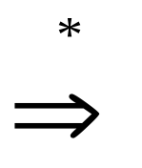
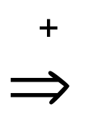
若干基本概念
文法产生的语言
我们称上述“描述”为从开始符号E到i+i的“推导”过程。“⇒”表示一步“推导”。
  一般地， αAβ直接推导出αγβ，即 αAβ ⇒ αγβ 仅当A→γ ∈ P, α,β,γ ∈ （V_{T}∪V_{N} )*。
  推导序列－ α β， α β
《编译原理与技术》讲义

Slide 28
若干基本概念
文法产生的语言
  α是句型，如果S α ， α ∈ （V_{T}∪V_{N} )*。
  α是句子，如果S α ，且α ∈ V_{T}*。
  文法G产生的语言L(G),定义为，
  L(G)={文法G产生的所有句子}
《编译原理与技术》讲义

Slide 29
若干基本概念
文法产生的语言
e.g.4 文法G3产生的语言是什么？
P：S→ b A
A→ a A | a
S⇒bA⇒ba
S⇒bA⇒baA⇒baa
S⇒bA⇒baA⇒baaA⇒…⇒baa…a
L(G3) = { 以b开头后跟一个或多个a的串}
《编译原理与技术》讲义

Slide 30
若干基本概念
e.g.5 文法产生的语言
L(G4)={a^{m}b^{n}|m,n≥1} | L(G5) = {a^{n}b^{n}|n ≥1}
G4: S→ A B A→ a A | a B→ b B | b | G5: S→ a S b | ab
《编译原理与技术》讲义

Slide 31
e.g.5 文法产生的语言
文法G4对句子aaabb的推导：
S ⇒ A B S→ A B
⇒ a A B A→ a A
⇒ a a A B A→ a A
⇒ a a a B A→ a
⇒ a a a b B B→ b B
⇒ a a a b b B→ b
《编译原理与技术》讲义

Slide 32
e.g.5 文法产生的语言
文法G5对句子aaaabbbb的推导：
S ⇒ a S b S→ a S b
⇒ a a S b b S→ a S b
⇒ a a a S b b b S→ a S b
⇒ a a a a b b b b S→ a b
《编译原理与技术》讲义

Slide 33
句型推导时，总是选择最左出现的非终结符进行替换
总是选择最右出现的非终结符进行替换，也称为规范推导
最左推导 | 最右推导
E⇒E + E | E⇒E + E
⇒i + E | ⇒E + i
⇒i + i | ⇒i + i
《编译原理与技术》讲义

Slide 34
若干基本概念
规范推导（最右推导）和规范归约（最左归约）
G1的句子i+i*i的规范推导过程：
    E 开始符号
⇒ E + E E→ E + E
⇒ E + E * E E→ E * E
⇒ E + E * i E→ i
⇒ E + i * i E→ i
⇒ i + i * i E→ i
推导方向
《编译原理与技术》讲义

Slide 35
若干基本概念
规范推导（最右推导）和规范归约（最左归约）
G1的句子i+i*i的规范归约过程：
i + i + i E→ i
E + i * i E→ i
E + E * i E→ i
E + E * E E→ E * E
E + E E→ E + E
E （只有）开始符号
归约方向
《编译原理与技术》讲义

Slide 36
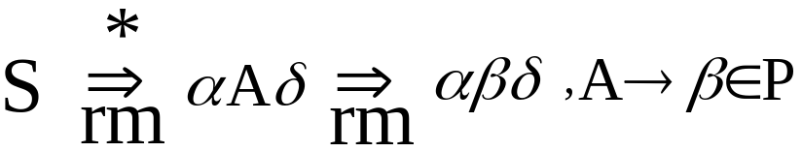


最右推导 | 最左归约
 | 如果右句型 可以“归约”到右句型 ，仅当存在最右推导序列
从开始符号S出发，进行最右推导，用相应产生式右部文法符号串替换展开其左部非终结符号。目标为句子（右句型）。 | 从句子（右句型）出发，用最左归约，用相应产生式的左部非终结符号替换产生式右部（句柄）。目标为开始符号S。
《编译原理与技术》讲义

Slide 37
最右推导 | 最左归约
推导中，关键是选择产生式 | 归约中，关键是确定句柄。而句柄与某产生式的右部相同且有某最右推导序列中的某一步对应；归约过程看成这一步最右推导的逆过程。
《编译原理与技术》讲义

Slide 38
若干基本概念
分析树
分析树看成是（句型）推导的图形表示；反之，（句型）推导可理解为分析树的线形表示。
  分析树所有结点v（内部结点和叶子结点）由文法符号或ε标记，即v∈ （V_{T}∪V_{N}∪{ε} );
  根结点由文法开始符号S标记；
  内部结点A ∈ V_{N}，其所有子结点从左往右排列构成以A为左部的某产生式的右部
《编译原理与技术》讲义

Slide 39
若干基本概念
分析树与推导
文法G1推导句子i+i*i
(最左)推导过程： 分析树
E ⇒ E + E
E
E
E
+
圆圈内表示新构造的分析（子）树－即推导所用产生式
《编译原理与技术》讲义

Slide 40
若干基本概念
分析树与推导－句子i+i*i
(最左)推导过程： 分析树
E ⇒ E + E
⇒ i + E
E
E
+
E
i
《编译原理与技术》讲义

Slide 41
若干基本概念
分析树与推导－句子i+i*i
(最左)推导过程： 分析树
E ⇒ E + E
⇒ i + E
⇒ i + E * E
E
E
+
E
i
E
*
E
《编译原理与技术》讲义

Slide 42
若干基本概念
分析树与推导－句子i+i*i
(最左)推导过程： 分析树
E ⇒ E + E
⇒ i + E
⇒ i + E * E
⇒ i + i * E
E
E
+
E
i
E
*
E
i
《编译原理与技术》讲义

Slide 43
若干基本概念
分析树与推导－句子i+i*i
(最左)推导过程： 分析树
E ⇒ E + E
⇒ i + E
⇒ i + E * E
⇒ i + i * E
⇒ i + i * i
E
…1代结点
E
+
E
…2代结点
i
E
*
E
…3代结点
i
i
…4代结点
《编译原理与技术》讲义

Slide 44
若干基本概念
二义性文法
文法G是二义性文法，如果它的某个句子有两种不同的最左（或最右）推导；或有两棵不同的分析树。该句子称为文法G的二义性句子。
二义性语言
语言L是二义性的语言，如果不存在能产生它的非二义性的文法；或者能产生该语言的文法均为二义性文法。
《编译原理与技术》讲义

Slide 45
若干基本概念－ 二义性文法
e.g.8 文法G1是二义性文法。这是因为对于句子 i+i*i 有两种不同的最右推导。
推导1：
E ⇒ E + E ⇒ E + E * E ⇒ E + E * i ⇒ E + i * i ⇒
i + i * i
推导2：
E ⇒ E * E ⇒ E * i ⇒ E + E * i ⇒ E + i * i⇒ i + i * i
《编译原理与技术》讲义

Slide 46
若干基本概念－ 二义性文法
e.g.9 文法G1是二义性文法。这是因为对于句子 i+i*i 有两棵不同的分析树。
E
E
E
+
E
E
*
E
i
E
*
E
E
+
E
i
i
i
i
i
i+i*i的一棵分析树
i+i*i的另一棵分析树
《编译原理与技术》讲义

Slide 47
若干基本概念－ 二义性文法
e.g.10 文法G1对于句子 i+i+i 有两棵不同的分析树。
E
E
E
+
E
E
+
E
i
E
+
E
E
+
E
i
i
i
i
i
i+i*i的一棵分析树
i+i*i的另一棵分析树
《编译原理与技术》讲义

Slide 48
若干基本概念－ 二义性文法
e.g.11 文法G2是非二义性文法。对于句子i+i*i有唯一的最左推导过程。（why?）
推导过程：
E ⇒ E + T ⇒ T + T ⇒ F + T ⇒ i + T ⇒ i + T * F
⇒ i + F * F ⇒ i + i * F ⇒ i + i * i
《编译原理与技术》讲义

Slide 49
若干基本概念－ 二义性文法
e.g.12
文法G2是非二义性文法。对于句子i+i*i有唯一的分析树。
E
E
+
T
T
T
*
F
F
F
i
i
i
《编译原理与技术》讲义

Slide 50
if－then－else 问题
e.g.13 文法G3如下：
stmt → if expr then stmt
| if expr then stmt else stmt
| others
G3是二义性文法，因为对输入串，
if E1 then if E2 then S1 else S2
有两棵不同的分析树（推导）
《编译原理与技术》讲义

Slide 51
stmt
if
expr
then
stmt
E1
if
expr
then
stmt
else
stmt
E2
S1
S2
stmt
if
expr
then
stmt
else
stmt
E1
S2
if
expr
then
stmt
E2
S1
《编译原理与技术》讲义

Slide 52
if－then－else 问题
解决if-then-else的二义性
stmt → matched
| unmatched
matched → if expr then matched else matched
| others
unmatched → if expr then stmt
| if expr then matched else unmatched
对输入串，
if E1 then if E2 then S1 else S2
仅有惟一的分析树（推导）
《编译原理与技术》讲义

Slide 53
stmt
unmatched
if
expr
then
stmt
E1
matched
if
expr
then
matched
else
matched
E2
S2
S1
《编译原理与技术》讲义

Slide 54
if－then－else
下面的文法是否有二义性？
stmt → if expr then stmt else-part
| others
else-part → else stmt endif
| endif
《编译原理与技术》讲义

Slide 55
约化的CFG
CFG中不含有不可达、或者无法推出终结符串的非终结符。
文法G4 约化后的文法G5：
S → A | B S → A
A → a A → a
B → B b
C → c
《编译原理与技术》讲义

Slide 56

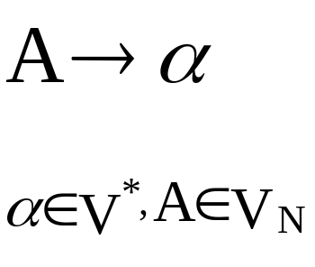
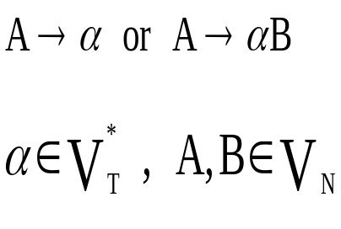
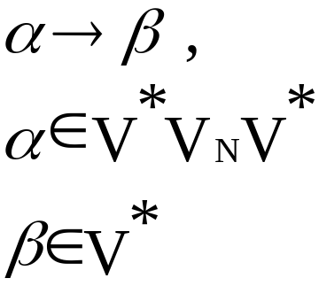
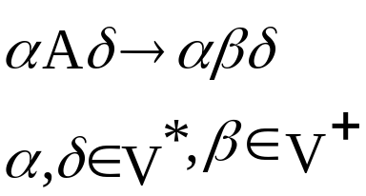
形式语言分类
0型文法 短语文法 | 1型文法 上下文有关文法 | 2型文法 上下文无关文法 | 3型文法 正规文法
 | 或
图灵机 | 线性有界自动机 | 下推自动机 | 有限自动机
《编译原理与技术》讲义

Slide 57
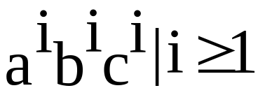
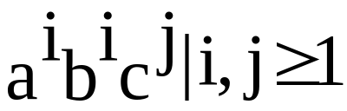
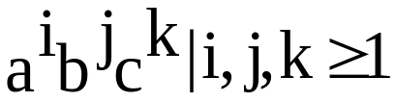

形式语言分类
0型文法 短语文法 | 1型文法 上下文有关文法 | 2型文法 上下文无关文法 | 3型文法 正规文法
L0={ } | L1={ } | L2={ } | L3={ }
《编译原理与技术》讲义

Slide 58
正规式 V.S 上下文无关文法
任意正规集可以用一上下文文法来产生。
如：正规式(a|b)*ab，则如下的CFG产生相同语言集合（正规集）：
A₀ → aA₀ | bA₀ | aA₁
A₁ → bA₂
A₂ → ε
a
a
b
A₀
A₁
A₂
b
正规式(a|b)*ab对应FA
相应CFG的构造规则：
（1）FA中若有状态i →状态j且标记为a的转换，则添加产生式
A_{i}→ aA_{j}，A_{i}和A_{j}为状态i和j对应的非终结符
（2）FA中的终态f，引入产生式A_{f}→ε
《编译原理与技术》讲义

Slide 59
语法分析
token
词法分析
语法分析器
语义分析
高级语言源程序
分析树
get_next_token
符号表
错误处理
《编译原理与技术》讲义

Slide 60
有两种通用的语法分析方法。第一种方法，称为自顶向下的（top-down）。如果一个分析器从树的顶端（开始符号）开始发现词法记号序列所对应的分析树，并随后以深度优先的方式（用产生式）对其进行扩展，则它被认为是自顶向下的。自顶向下的语法分析器对应分析树的前序遍历。自顶向下的语法分析技术本质上是预测性的（predictive），因为它们总是在实际匹配开始之前预测将要被匹配的产生式。自顶向下的（top-down）预测分析用的产生式对应着最左推导。
《编译原理与技术》讲义

Slide 61
另一种方法属于自底向上的（bottom-up）语法分析器类。自底向上的语法分析器从分析树的底部（树的叶结点，它们都是终结符号）开始发现其结构，并确定用来生成叶结点的产生式。随后发现用来生成叶结点的直接父结点的产生式。自底向上的语法分析器对应分析树的后序遍历。自底向上的（bottom-up）语法分析所识别的产生式对应着最右分析－即最左规约（最右推导的严格逆序）。
《编译原理与技术》讲义

